Slide 1
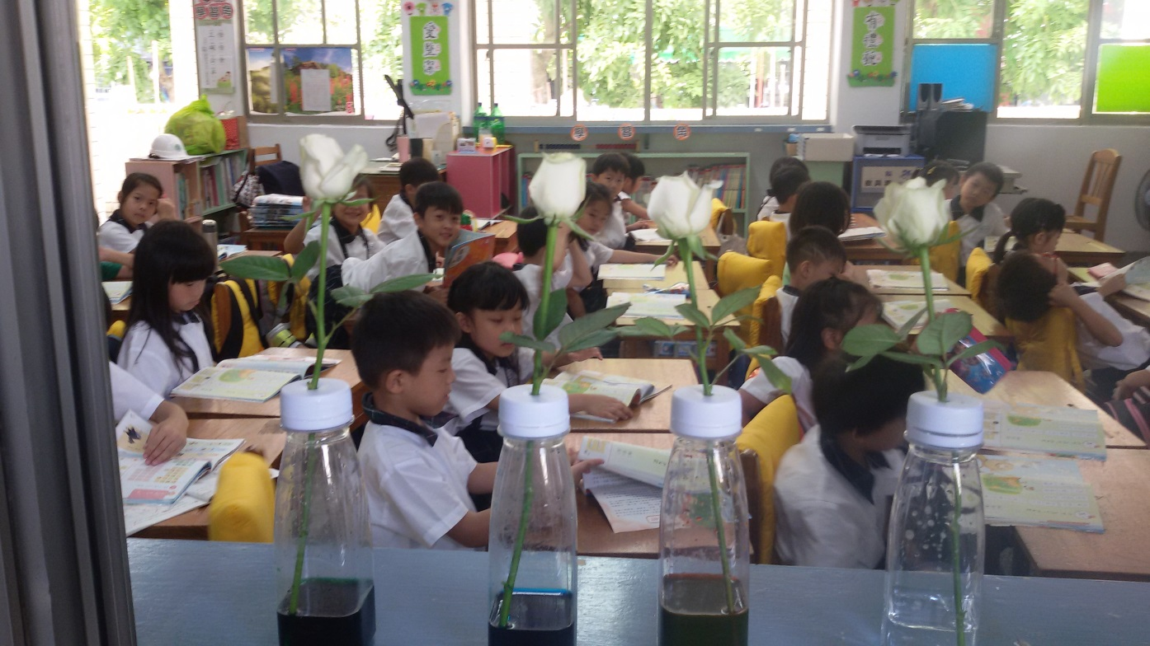
植心媽咪實驗1
題目：玫瑰花變色了!

Slide 2
材料
白色玫瑰花
食用色素或水彩
百分之75的酒精
瓶子

Slide 3
步驟
顏料幾滴到瓶子裡
加入百分之75酒精
將花插入

Slide 4
時間：105.09.23--8：30

Slide 5
時間：105.09.23--11：30

Slide 6
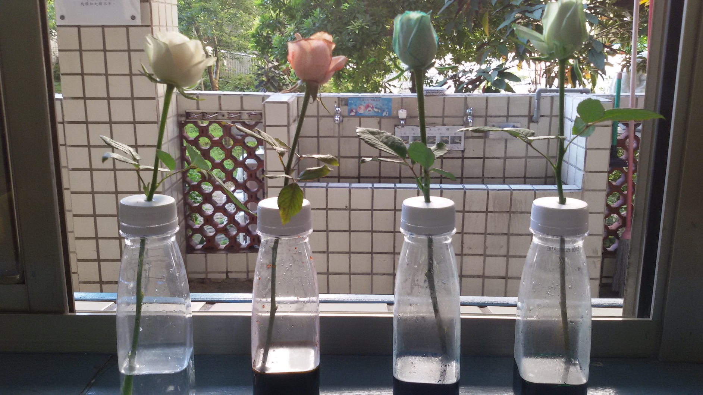
時間：105.09.23--15：30

Slide 7
時間：105.09.26--07：30

Slide 8
時間：105.09.23--07：30

Slide 9
時間：105.09.23--11：30

